Slide 1
Git自動化處理
Hangzhou Team
Aug.4, 2014

Slide 2
要解決的問題
自動上傳多分支APK
及時得到Merge反饋的Tag及Change Link
自動Update和關閉Bug
多分支上傳APK和得到各分支tag請見文檔README.doc
本文檔著重介紹如何close bug

Slide 3
流程設計

Slide 4
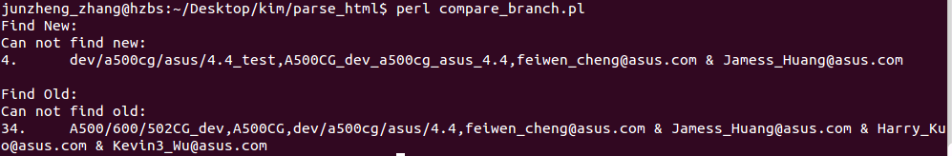
準備工作
跟蹤網站http://10.73.6.174/ 分支變動
<script>
parse_html.pl: 解析出最新分支清單，寫入檔parse_html.csv
compare_branch.pl: 比較本地分支和最新分支差異(Pic 1.)
Pic 1. 比較本地分支和最新分支差異

Slide 5
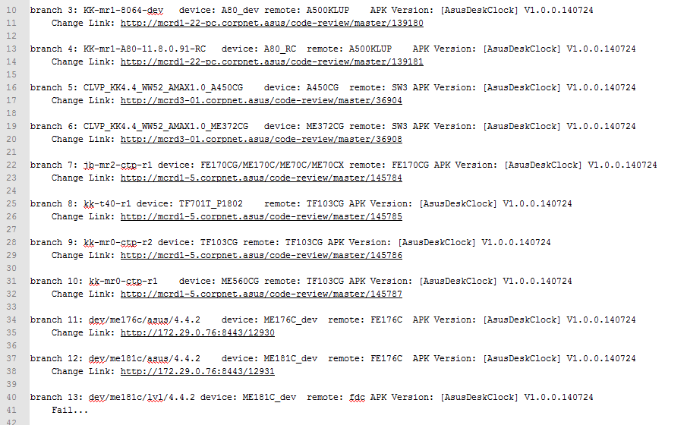
自動上傳多分支APK
得到剛上傳分支Change Link列表(Pic 1-1.)，詳情請見文檔README.doc
Pic 1-1. 比較本地分支和最新分支差異

Slide 6
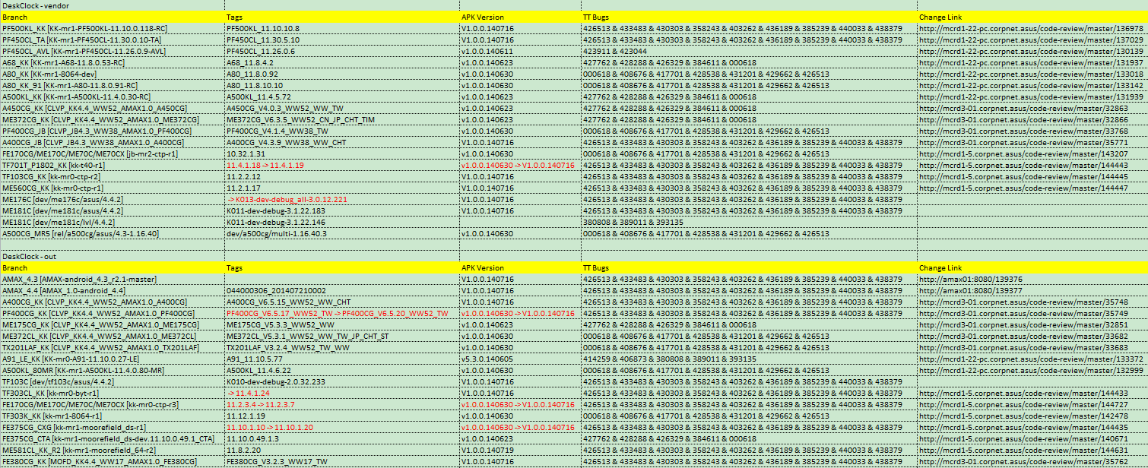
及時得到Merge反饋的Tag及Change Link
得到最新Merge資訊，同時動態顯示tag變動情況(Pic 2-1.)。詳情請見文檔README.doc
Pic 2-1. tags_format_DeskClock_out_format_compare.csv 动态显示tag变动情况

Slide 7
進入主題
自動Update和關閉Bug

Slide 8
如何自动Update和关闭TT Bug
For USERS

Slide 9
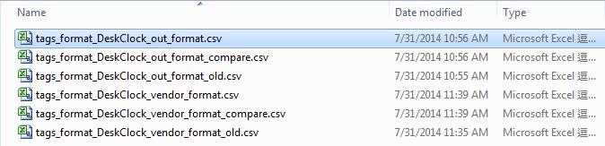
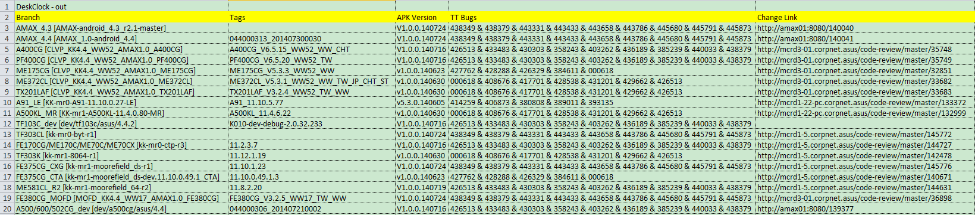
Step 1：準備tag
需要您專案的tag信息（僅需要自動生成的new tag文件）
每個項目會自動生成6個文件，vendor和out各3個 (Pic 3-1.)，包括old tag (*_format_old.csv)，new tag (*_format.csv) (Pic 3-2.) 和compare tag (*_format_compare.csv)
Pic 3-1. all tags for DeskClock
Pic 3-2. new tag(*_format.csv)

Slide 10
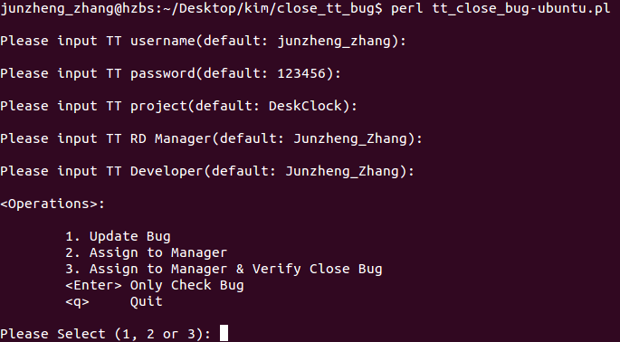
Step 2：运行perl脚本
運行perl腳本tt_close_bug-ubuntu.pl
輸入TT需要的資訊，包括TT帳號和密碼，Project，RD Manager和Developer，以及Operations(Pic 3-3.)
Pic 3-3. 输入必要的参数

Slide 11
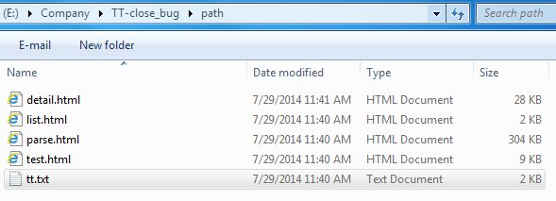
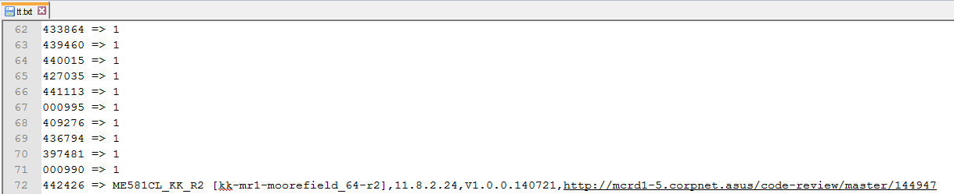
Step 3-1：查看Result Only Check Bug
Press Enter,查看可以update或者close 的bug
在文件tt.txt中列出其branch, tag, apk version, change link。000000 => 1 表示TT上不存在此bug，即已經被close了。
可以update或者close的bug

Slide 12
Step 3-2：查看Result Update Bug
Select 1.
运行结束后，可以在TT的网站上查看update或者close bug的效果

Slide 13
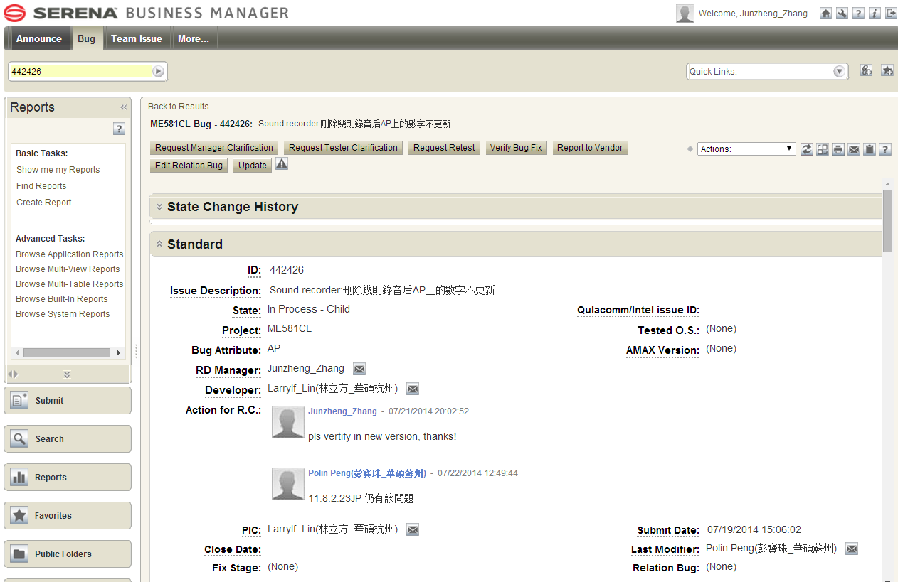
Step 3-3：查看Result
运行结束后，可以在TT的网站上查看update或者close bug的效果

Slide 14
腳本實現原理
For DEVELOPERS

